Slide 1
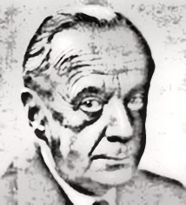
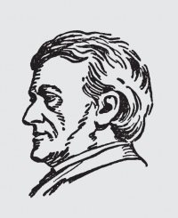
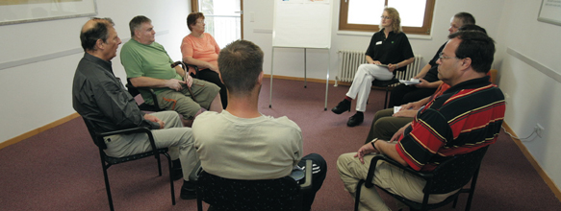
Autogenes Training
Praxis, Methodik und Didaktik
Bayreuth Januar 2023
CLAUS DERRA CORINNA SCHILLING
Berlin
derra@gmx.de

Slide 2
Autogenes Training - Vorstellungsrunde
– wie schaffe ich eine gute und vertrauensvolle Arbeitsbeziehung ?
Warming up, kennenlernen, Informationsaustausch
Individueller Kontakt mit jedem/r Teilnehmer/in
Rolle des/r Kursleiters/in als Gastgeber/in
Positive Verstärkung
Diagnostik (Vorerfahrungen, Verhalten, Erwartungen, Kontraindikationen)
Festsetzen von Regeln
Erste Interventionen
Kennenlernen untereinander
Gruppe bildet sich, wenn jeder etwas gesagt hat
Beziehungs-
dynamik
gruppendynamische
Aspekte

Slide 3
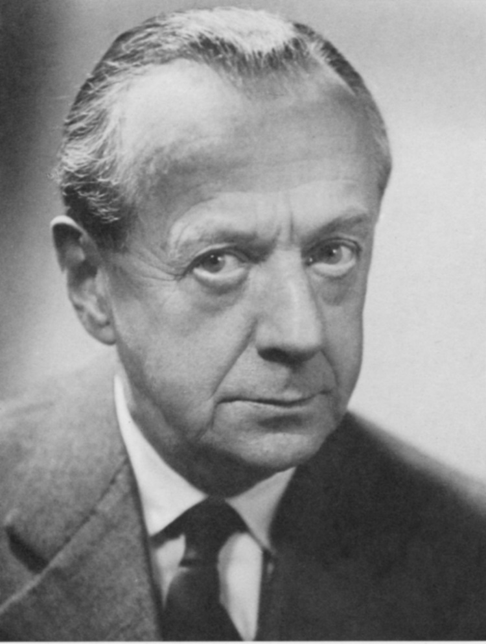
Autogenes Training (AT)
Das autogene Training
  konzentrative Selbstentspannung – Versuch einer klinisch / praktischen Darstellung
      von Prof. Dr. Dr. h.c. I. H. Schulz
      Berlin (1932)
Johannes Heinrich Schultz
* 20. Juni 1884 in Göttingen;
† 19. September 1970 in Berlin

Slide 4
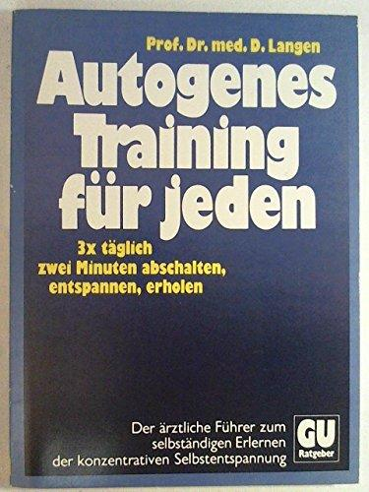
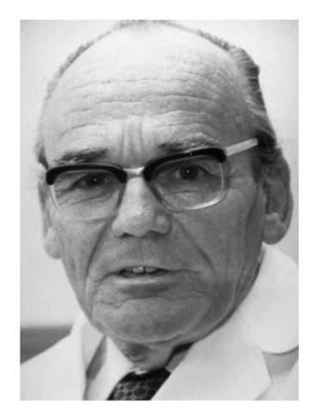
Dietrich Langen
* 16.11.1913 in Apia (Samoa)
† 20.03.1980 in Bad Gastein

Slide 5
Autogenes Training Kursteil I
Was gilt es zu beachten (Setting, Vorübungen)
Autogenes Training (Grundstufe)
Konditionierte Entspannung, Bewegung und Entspannung
Grundlagen I (Imagination, Autosuggestion, VNS …. )
Übungen in Kleingruppen
Autogenes Training 2023 – how to do
Grundlagen II (Neurobiologie, Polyvagaltheorie …)
Motivation, Indikationen und Kontraindikationen
Rolle des/r Therapeuten/in
(Quelle: Derra 2021

Slide 6
Autogenes Training Kursteil II
Bisherige Eigenerfahrungen mit AT
Klinische Erfahrungen (Supervision)
Autogenes Training (Aufbaustufe, Organübungen)
Übungen in Kleingruppen
Progressive Relaxation (Einführung und Kombination)
Autogenes Training (formelhafte Vorsatzbildung)
Autogenes Training (Oberstufe)
Behandlungsprobleme
Bedeutung der Beziehung im AT
(Quelle: Derra 2021

Slide 7
Autogenes Training – Grund und Aufbaustufe
1. Ruheübung / Schwereübung (rechter Arm)
2. Feedback / Hilfestellungen (Arme und Beine sind schwer) Aufmerksamkeitsscheinwerfer
3. Physiologische Grundlagen (Wärmeübung rechter Arm)
4. Wärmeübung (Arme und Beine sind angenehm warm)
5. Kurzformel Ruhe Schwere Wärme
6. Atemübung
7. Bauchübung
8. Herzübung
9. Nacken-Kopf-Stirn-Übung
10. Leitsätze und formelhafte Vorsatzbildung

Slide 8
http://www.dgaehat.de/
(Deutsche Gesellschaft für ärztliche Hypnose und Autogenes Training)
Deutsche Gesellschaft für ärztliche Entspannungsverfahren, Hypnose und Autogene Therapie
http://www.dg-e.de/
Deutsche Gesellschaft für Entspannungsverfahren

Slide 9
Jon Kabat Zinn 1991
www.youtube.com/watch?v=u4gZgnCy5ew
www.youtube.com/watch?v=gHO_6FSTrG4
https://www.klett-cotta.de/downloads?sonder_download=on&id=111131&subsubnavi_verlag=23219
http://www.dgaehat.de
Deutsche Gesellschaft für ärztliche Hypnose und Autogenes Training
http://www.dg-e.de
Deutsche Gesellschaft für Entspannungsverfahren
https://www.zentrale-pruefstelle-praevention.de

Slide 10
6. Welcher Bodyscan ist geeignet für mich?
  6.1. Bodyscan aktiv im Sitzen (dynamische Kurzform)
  6.2 Bodyscan mit Imagination im Sitzen
  6.3. Bodyscan intensiv im Liegen (Ruhige Langform)
  6.4. Bodyscan Kurzform
https://www.klett-cotta.de/downloads?sonder_download=on&id=111131&subsubnavi_verlag=23219

Slide 11
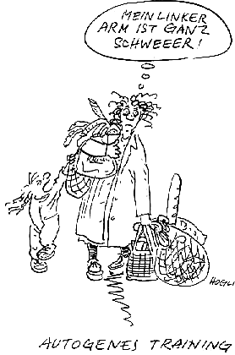
AT – erste Stunde Einführung
Vorstellungsrunde
Zitronenexperiment
Einführung
Skript
  Kursbeschreibung
  Kursübersicht
  Anleitung zum Üben
AT „Ich bin ganz ruhig, rechter Arm schwer“
Rückmeldung
Wochenprotokoll

Slide 12
Herzlich willkommen zum Autogenen Training !
Der Kurs wird von der Volkshochschule in Zusammenarbeit mit dem Institut für Bad Mergentheimer Kurmedizin und Gesundheitsbildung veranstaltet.
Er findet jeweils montags von 18.00 bis 19.00 Uhr im Haus des Kurgastes statt.
Voraussichtliche Termine: 12.2. / 19.2. / 5.3. / 12.3. / 19.3. / 26.3. / 2.4. / 9.4. / 30.4. / 14.5.2011
Der Kurs ist systematisch aufgebaut, d h. Sie werden das Autogene Training schrittweise und in verschiedenen Varianten kennenlernen.
Ein besonderer Schwerpunkt des Kurses liegt in der Alltagsanwendung und in der Nutzung für verschiedene Befindlichkeitsstörungen.
Dazu ist es notwendig, dass Sie während des Kurses (und hoffentlich auch danach) möglichst regelmäßig täglich zu Hause, am Arbeitsplatz oder in anderen Alltagssituationen üben. Die Regelmäßigkeit wird durch das Führen eines Übungs-Protokolls in den ersten Wochen erleichtert.
Für die Entwicklung Ihrer persönlichen Entspannungsfähigkeit wünschen wir Ihnen viel Erfolg !!

Slide 13
für Übende am Anfang eher ungünstig,
da zwei verschiedene Abläufe der
gleichen Übung verwirren können

Slide 14
AT – erste Stunde Einführung
Vorstellungsrunde
Zitronenexperiment
Einführung
Skript
AT „Ich bin ganz ruhig, rechter Arm schwer“
Rückmeldung
Wochenprotokoll

Slide 15
Autogenes Training - Grundkonzept
kurze Übungen 2 - 3 Minuten
im Sitzen, abends im Liegen
Droschkenkutscherhaltung (bei Schmerz eher ungünstig, heute nur noch für Fortgeschrittene)
Ruhe – Schwere – Wärme → Entspannungsreaktion
Organübungen → Körperwahrnehmung
Imaginatives Verfahren
Entwicklung einer Leitlinie für das therapeutische Setting durch die DGÄHAT 1998 -2001 und 2016

Slide 16
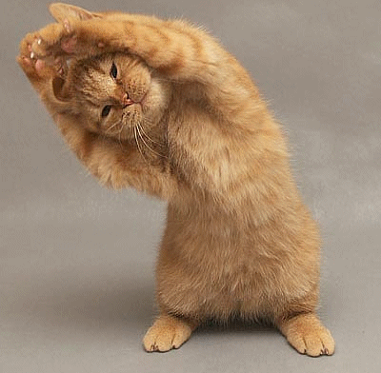
Zeit für etwas Bewegung - Bewegungsrituale für den Alltag
(Quelle: Repro 2013)

Slide 17
Bewegungsrituale für den Alltag
Der Schrankenwärter - Drehbewegungen sind gesund
Der Kirschenklauer - gut gegen Resignation
Der kompetente Stadtrat - klug handeln
Frau Müller – Frau Meier - Beziehungen sind wichtig
Der Waldi - Altruismus war gestern, Nein-sagen ist gar nicht so schwer

Slide 18
Entspannungsverfahren sind …
bestimmte Techniken oder (Induktions-) Methoden, mit denen
eine Entspannungsreaktion in Gang gesetzt werden kann.
Durch regelmäßiges Üben wird die Entspannungsreaktion gebahnt und stabilisiert, so dass
diese Reaktion auf einen konditionierten Reiz (Entspannungsinstruktion) hin schnell und
in den verschiedensten Situationen hervorgerufen werden kann.
(Vaitl und Petermann, 1993)

Slide 19
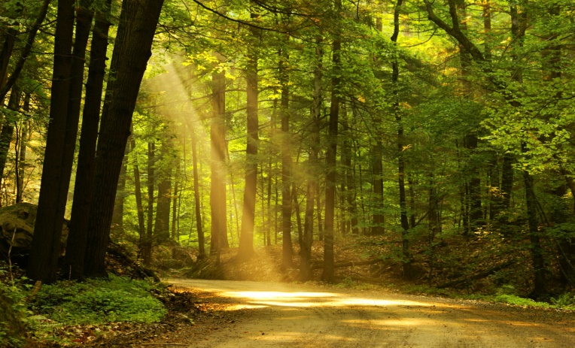
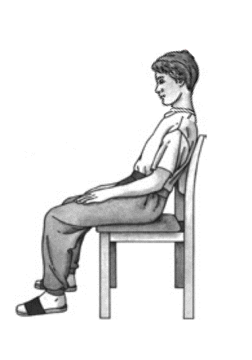
Konditionierte Entspannung
Atemreflexentspannung
(Quelle: Repro 2013)

Slide 20
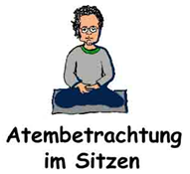
symmetrische
Sitzhaltung
Atemreflexentspannung
Abbildung mit freundlicher Genehmigung von Dipl Psych Frank Zechner 2021
(http://www.frankzechner.at/fusszeile/glossar/achtsamkeits%C3%BCbungen.html)

Slide 21
Autogenes Training
Ampelübung, Ruckzuckentspannung, 10 - 20 Sek (1)
Atemreflexentspannung (konditionierte Entspannung)
Originalform I.H.Schultz (Entspannungsreaktion) 3 Minuten (1)
Organübungen (Körperwahrnehmung) 5 Minuten (1 und 2)
(Atmung, Bauch, Herz, Kopf und Stirne)
Symptomformeln und Leitsätze 3 - 5 Minuten (2)
Reise durch den Körper – Bodyscan mit AT 8 – 10 Minuten (2)
(alle Organübungen hintereinander)
Oberstufe (meditative Selbsterfahrung mit AT) 10 - 30 Minuten (2)

Slide 22
Setting für die erste Übung gestalten
Situation (er)klären (Neupatient/in, keine Vorerfahrungen)
Übung erklären (Ruhe, Schwere im rechten Arm)
Zeitrahmen (zwei bis drei Minuten)
Zum konkreten Ablauf (ich spreche die Formeln vor, Sie lenken Ihre Aufmerksamkeit auf das, was Sie in Ihrem Körper spüren)
Rücknahme (üben wir vorher – jetzt direkt)
    Tief ein- und ausatmen
    Arme und Beine strecken und bewegen
    Augen langsam wieder öffnen
Haben Sie noch Fragen?

Slide 23
Durchführen der Übung Uhr im Blick haben!
„Machen Sie es sich auf Ihrem Stuhl bequem“
„Nehmen Sie einen tiefen Atemzug“
„Lassen Sie Ihren Blick irgendwo ruhen oder schließen Sie die Augen“
Folgende Formeln vorsprechen:
„Ich bin ganz ruhig“
„Mein rechter Arm ist schwer“
Formeln alle 10 bis 15 Sekunden wiederholen, Zeitrahmen (zwei bis drei Min.)
Rücknahme
    „Tief ein- und ausatmen“
    „Arme und Beine strecken und bewegen“
    „Augen langsam wieder öffnen“

Slide 24
Entspannungsverfahren – Erfahrungsaustausch
Rückmeldung für die eigenen Übungserfahrungen
Positive Verstärkung durch den Kursleiter
Hilfestellungen individuell geben
Vergleich mit anderen Teilnehmern
Möglichkeit zu Fragen
Probleme mitteilen
Kreative Anregungen für das eigene Üben
Erfahrung einer entspannten sozialen Situation

Slide 25


Slide 26
Entspannungsverfahren – mögliche Probleme
„Ich habe nichts gespürt“
„Ich kann mich nicht konzentrieren“
„Ich habe komische Gefühle gehabt“
„Ich höre ständig die Geräusche um mich herum“
„Meine Schmerzen, Ohrgeräusche etc. nehmen zu, sobald ich die Augen schließe“
„Mein Speichelfluß stört mich“
„Mein Bauch grummelt während der Übung“
„Ich habe Herzklopfen“
„Ihre Stimme stört mich/fehltmir“
„Ich komme nicht zum Üben“

Slide 27
Das Scheinwerfermodell der Wahrnehmung
Hören
Sehen
Autogenes
Training
Schmecken
Atem-
rhythmus
Das
Bewusstsein
lenkt die
Aufmerksam-
keit
Phantasie
Tasten
Muskel-
spannung
Gedanken
Schwere
Temperatur
Schmerz

Slide 28
Hören
Sehen
Schmecken
Atem-
rhythmus
Das
Bewusstsein
lenkt die
Aufmerksam-
keit
Das
Bewusstsein
lenkt die
Aufmerksam-
keit
Phantasie
Tasten
Muskel-
spannung
Gedanken
Temperatur
Bauchschmerz

Slide 29
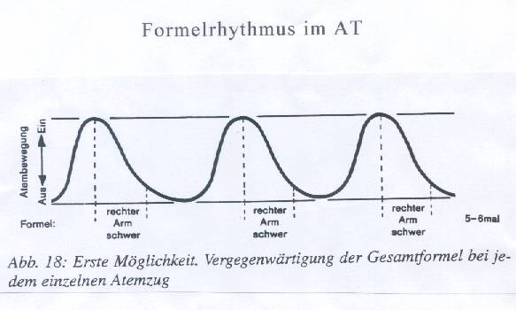

Slide 30
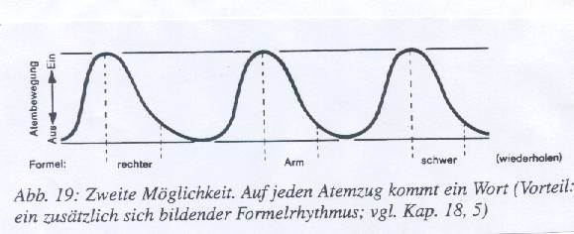

Slide 31
Formel: Ich bin ganz ruhig der rechte Arm ist schwer beide Arme sind schwer
Dritte Möglichkeit: Jeder Atemzug eine Formel, Entspannungsbegriffe in der Ausatmung

Slide 32
Entspannungsverfahren – Hilfestellungen
Problem genau klären (tatsächlich ein Problem?)
„Wissend“ mit dem Problem umgehen
Konzentration auf die Formeln
Strategien der Aufmerksamkeitslenkung
Störfelder umgehen
Atmung nutzen
Entlastende Sätze und Vorstellungen
Sanfte Bewegungen
Übung verkürzen oder beenden
Anwendung einer CD

Slide 33
Erregung
STRESSREIZE
Vegetative Mittellage
Alarmphase
Keine Erholungsphase
Entspannung

Slide 34
Sympathikotonus
STRESSREIZE
Ursprünglicher
Stresspegel
Stresspegel mit
Autogenem Training
bei Anfängern
Mittellage
Parasympathikotonus
Autogenes Training

Slide 35
Sympathikotonus
STRESSREIZE
Ursprünglicher
Stresspegel
Stresspegel mit
Autogenem Training
bei Fortgeschrittenen
Mittellage
Parasympathikotonus
Autogenes Training

Slide 36
Entspannungsverfahren
Verschieben des Gleichgewichts von Anspannung = Sympathikus
auf Entspannung = Parasympathikus
Entspannung bedeutet Organismische Umschaltung (I.H.Schultz)
Ziel: Homöostase:
sowohl Sympathikus wie auch
Parasympathikus sind reaktionsfähig

Slide 37
Quelle: Repro 2017

Slide 38
Physiologische Effekte von Entspannungsverfahren
physiologische Effekte
Induktionsmethode
kurzfristige
langfristige
Autogenes
Training
eine Abnahme des Muskeltonus und Veränderung der Reflextätigkeit,
Senkung des arteriellen Blutdrucks und Umverteilung der Durchblutung zugunsten der Körperoberfläche, d.h. Hauterwärmung durch periphere Vasodilatation,
Verlangsamung der Pulsfrequenz,
Abnahme der Atemfrequenz (die Atmung wird flacher und gleichmäßiger),
Minderung des Sauerstoffverbrauchs
Abnahme der Hautleitfähigkeit
Im EEG Alpharhythmus, Thetawellen, K-Komplexe.
Veränderungen im System der Neurotransmitter – Entspannung ist eine serotonerge Situation (Serotonin)
Einfluß auf intestinale und metabolische Prozesse, z.B. Darmtätigkeit, Blutzucker, Blutgerinnung, Cholesterin
Veränderungen in den Stresssystemen
Wirkung auf das hormonelle Gleichgewicht
Einwirkungen auf das Immunsystem
Stabilisierung von Biorhythmen z.B. Schlaf-Wach-Rhythmus
Im EEG Abnahme der Theta-Wellenaktivität, der K-Komplexe und Schlafspindeln
Progressive
Muskelentspannung
Meditations-
verfahren
Yoga, Qi Gong
Biofeedback
Atementspannung

Slide 39
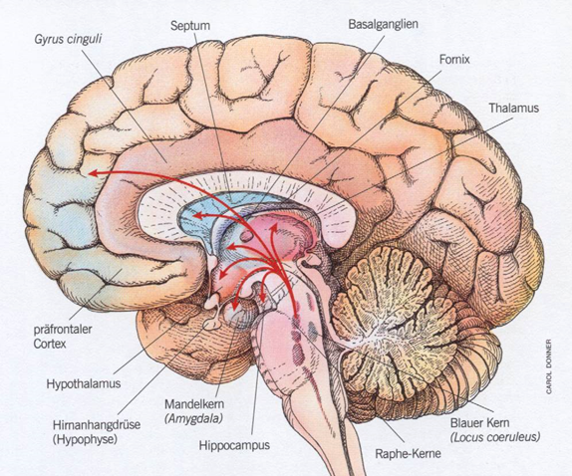
Der zentrale Anteil des Parasympathikus nutzt als Transmitter Seroronin

Slide 40
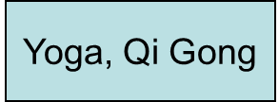
Entspannungsverfahren u. Entspannungsreaktion
Induktionsmethode
Klinische Effekte
kurzfristige
langfristige
Autogenes
Training
Differenzierung der Körperwahrnehmung
Training von Aufmerksamkeitslenkung
Erleben von Selbststeuerung und Selbstkontrolle
Verbesserung der Stressabwehr
Verbesserung der Schlaffähigkeit
Veränderte Schmerzwahrnehmung
Ablenkung und Distanzierung
Affektive Abschirmung („Resonanzdämpfung“)
Progressive
Muskelentspannung
Erlernen bzw.
Konditionieren einer
Entspannungsreaktion
Meditations-
verfahren
Biofeedback
(in Anlehnung an Vaitl, 1993)

Slide 41
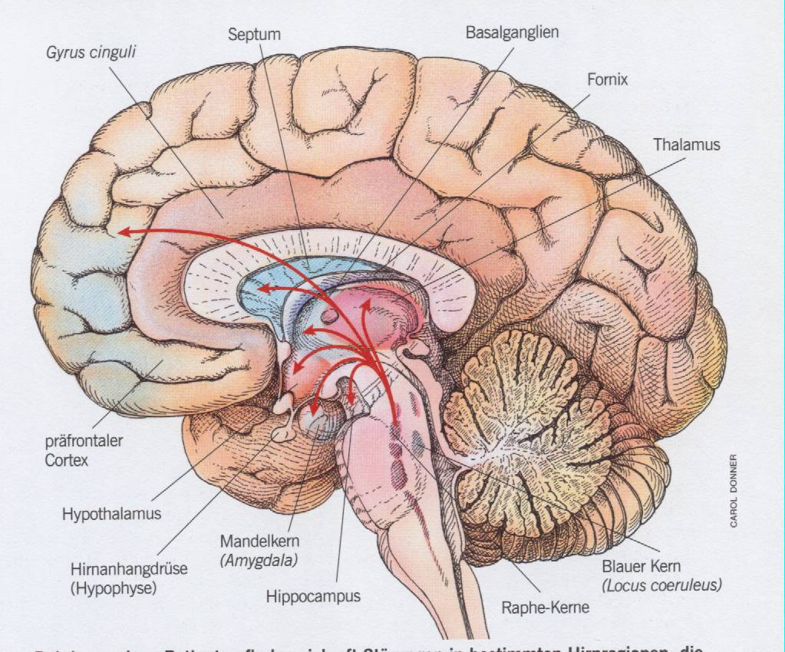
Entspannungsverfahren – was wirkt klinisch ?
Erlernen bzw. Konditionieren einer Entspannungsreaktion
Differenzierung der Körperwahrnehmung
Training von Aufmerksamkeitslenkung
Erleben von Selbststeuerung und Selbstkontrolle
Verbesserung der Stressabwehr
Verbesserung der Schlaffähigkeit
Ablenkung und Distanzierung
individuelle Symptombewältigung durch formelhafte Vorsatzbildung
Entspannungsverfahren sind ein Basispsychotherapeutikum

Slide 42
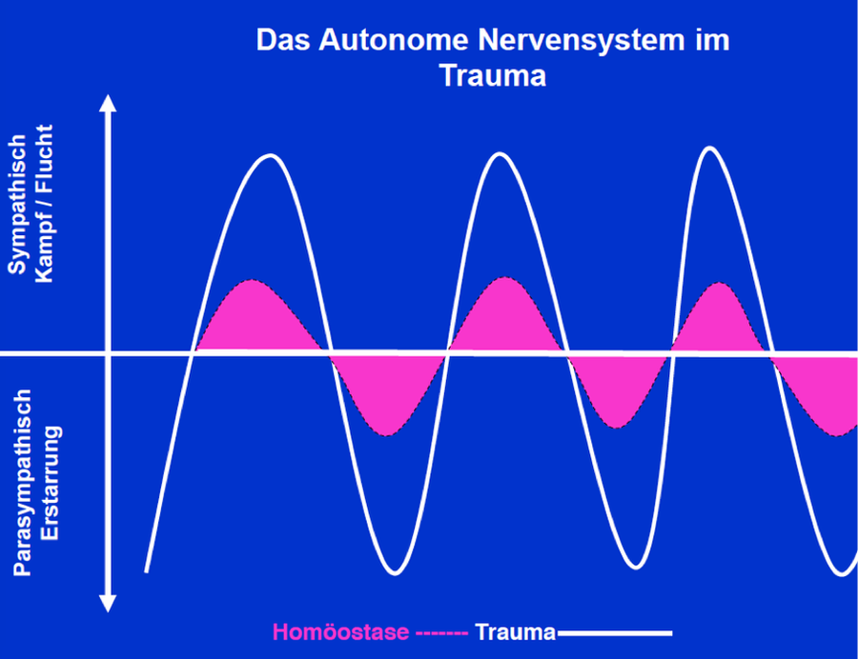
Das autonome Nervensystem in ständiger Aktivierung
z.B. bei sehr leistungsbezogenen Persönlichkeiten, schlechter Stressimmunisierung, schweren psychischen Störungen ….
(Quelle: Repro 2013)

Slide 43
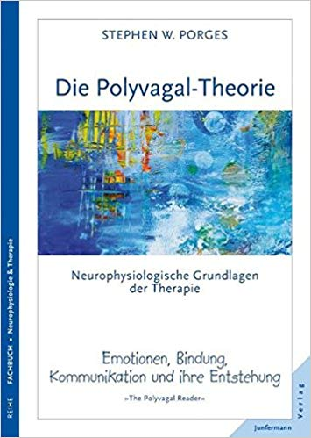
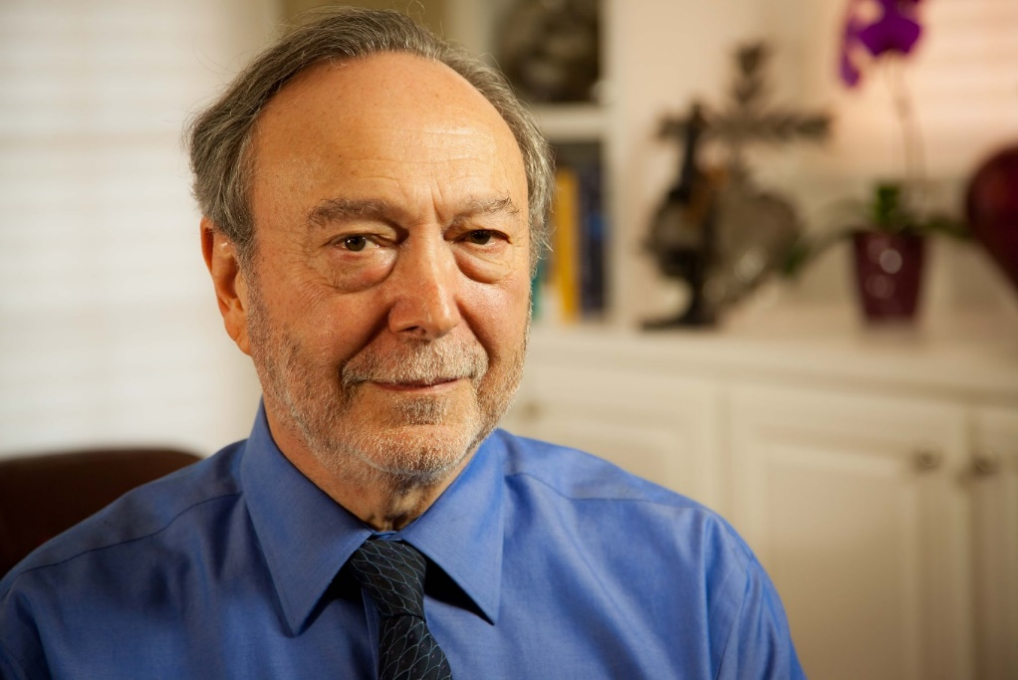
Polyvagaltheorie nach Stephen Porges 1994
Ventraler Anteil des Parasympathikus
Sympathikus
Dorsaler Anteil des Parasympathikus
(Quelle: Repro 2017

Slide 44
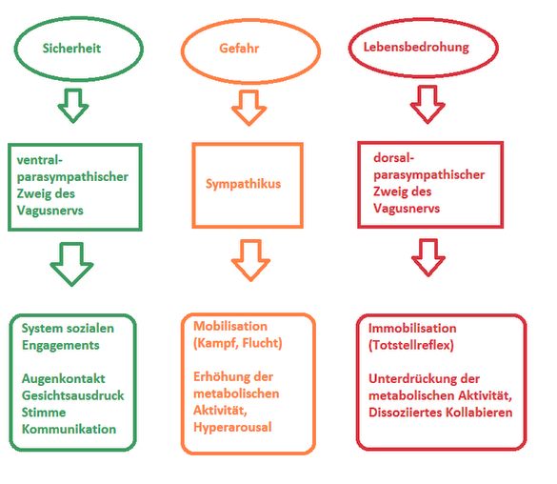
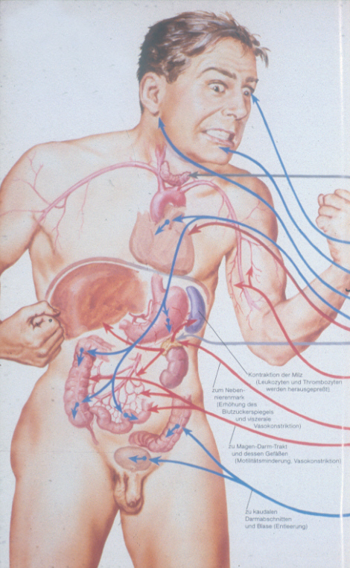
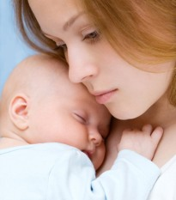
Quelle: Porges 2014

Slide 45
Fünf Aspekte zur Bedeutung der Beziehung
Sicherheit geben, sichere Bindung
Aktivierung des ventralen Parasympathikus (Polyvagaltheorie)
Erstes Entspannungserleben und Vorübungen im Einzelsetting
Therapeutinnen sollten eigene Entspannungserfahrungen nicht kritiklos auf PatientInnen übertragen
Interaktion, Fragen, Körperkontakt

Slide 46
Aspekte zur Bedeutung der Beziehung
Prinzipien der Sicherheit bei der Entspannung (nach Zanotta 2022)
• Sicherheit im Therapieraum
• Information und Psychoedukation
• von der Ko-Regulation zur Selbstregulation
• aus passiver Ohnmacht zu Aktivität und Stärke

Slide 47
Aufgaben des/r Therapeuten/in bei der Vermittlung eines Entspannungsverfahrens (nach Stetter 2000)
Setting festlegen, Gruppenrahmen abstecken (Therapeut/in als Gastgeber)
Etablieren einer positiven Arbeitsbeziehung (Therapeut/in als Vertrauensperson)
Anleitung des Übungsablaufes (Therapeut/in als Modell)
Aufforderung zur Körperwahrnehmung
Fokussierung der Wahrnehmung auf positive entspannungsfördernde Erlebnisse
Vermittlung plausibler und überzeugender psychophysiologischer Modellvorstellungen (Therapeut/in mit fachlicher Kompetenz)
Betonen der Eigenständigkeit bei der Durchführung der Übungen
Motivieren zum regelmäßigen Üben
Differenzierung der Körperwahrnehmung, Veränderungen und Entwicklungen würdigen
Offen sein für individuelle Rückmeldungen und Probleme

Slide 48
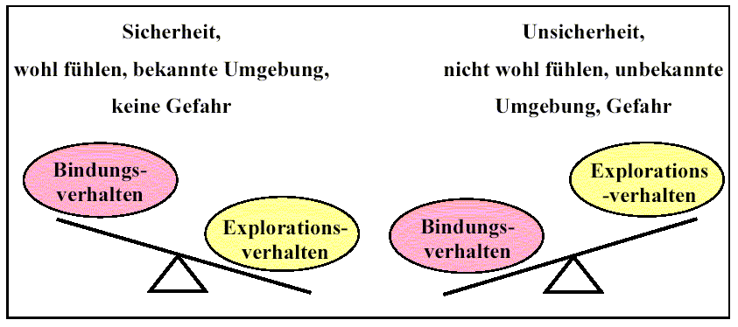
Explorationsverhalten und Bindungsverhalten
Explorationsverhalten überwiegt Bindungsverhalten überwiegt
Explorations -verhalten
Bindungs- verhalten

Slide 49
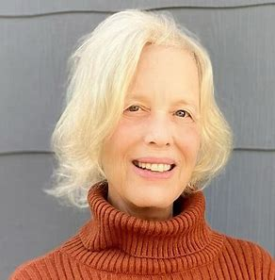
Das Toleranzfenster – Zone des optimalen Arousals
Gesteigerte Empfindungsfähigkeit
Emotionale Reagibilität
Hypervigilanz
Intrusive Bilder
Desorganisierte kognitive Verarbeitung
(Pat Ogden 2010)
Hyperarousal –Zone
Hypoarousal- Zone
Zone des optimalen Arousals
Relativer Mangel an Empfindungsfähigkeit
Emotionale Taubheit
Blockierung der kognitiven Verarbeitung
Verminderte physische Bewegungsfähigkeit

Slide 50
Ruhe Schwere Wärme

Slide 51
Autogenes Training 2023 - how to do ….
Anfänger Fortgeschrittene
Setting (Einzel, Kleingruppe, Großgruppe)
Körperhaltung (Liegen, Sitzen, Stehen, Gehen)
Übungsdauer (drei, fünf, zehn, fünfzehn, zwanzig ……..)
Ruhe – Schwere - Wärme
Formel-Rhythmus
Imagination und Körperwahrnehmung
Reihenfolge der Körperwahrnehmung
Vorsprechen, Text, Suggestion
Hilfestellungen (Bewegung, Körperwahrnehmung, Worte, Bilder)
Audiodateien (CD, MP3, Videos, APPs)
Person des/r Anleiter/in
Übungshäufigkeit (täglich, wöchentlich ….)

Slide 52
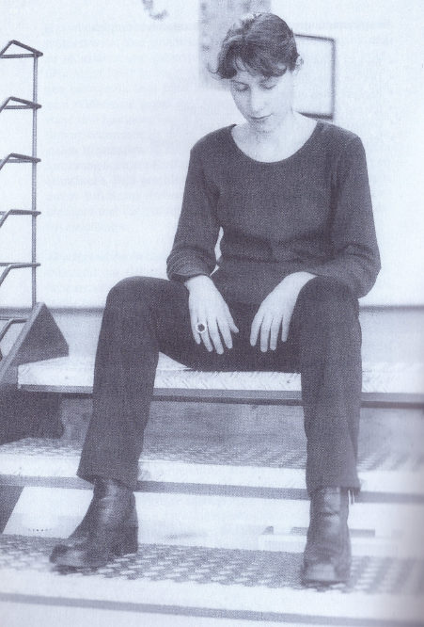
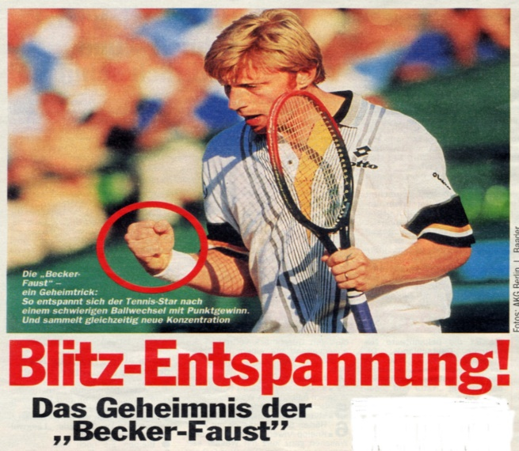
Entspannungsverfahren in der Therapie - was gilt es zu beachten?
Möglichst alltagsnah
  einfache Induktion (Entspannungsreflex)
  im Sitzen oder Stehen
  kurze Übungen (2-3 Minuten)
  ohne Hilfsmittel
Spezifische Hilfsmittel bei schweren Störungen
(Atmung, Ruhebild, sanfte Bewegungen)
Kurzformen
  Reflexentspannung über Atmung
  Ampelübung ("Beckerfaust“) > Turbo-Jacobson
  Codewortentspannung

Slide 53
Entspannungsverfahren in der Therapie
………. woran kann ich mich bei der Auswahl orientieren?
Patientenwunsch, Vorerfahrung
PR als Einstieg oft leichter
(aktives Verfahren, Veränderung leichter spürbar, lässt Eigenwahrnehmung mehr Raum, schnellere Erfolgserlebnisse)
Diagnose (Vergleichsstudien z.B. Schmerz)
PR: Spannungskopfschmerz, Rückenschmerz
AT: Fibromyalgie, Sympath. Reflexdystrophie
PR=AT: Migräne, rheumatoide Arthritis
Weitergehende Therapieziele
Organübungen, Leitsatzbildung➔ AT

Slide 54
Einschränkungen und Kontraindikationen
Psychotische Zustände und andere schwere psychische Störungen, bei denen die Selbstverfügbarkeit und der Realitätsbezug eingeschränkt ist
Schwere Traumafolgestörungen
Körperwahrnehmungsstörungen
Muskelkrankheiten und Dystonien (PR)
Clusterkopfschmerz
Migräneanfall (jedoch bestens zur Intervallbehandlung)
Gruppensetting ?

Slide 55
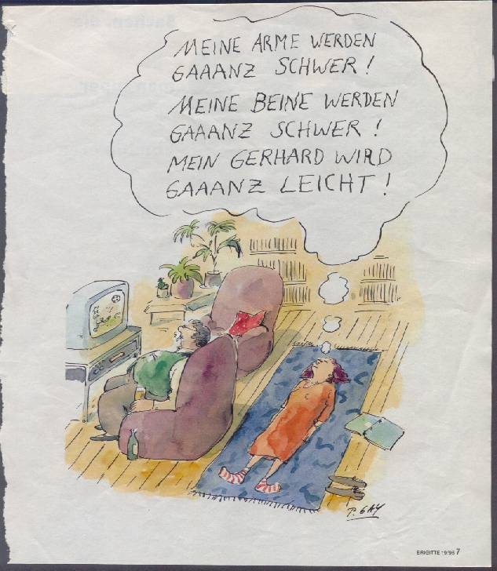

Slide 56
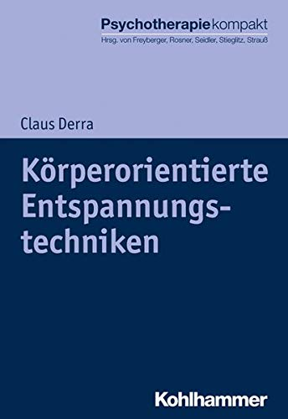

Slide 57
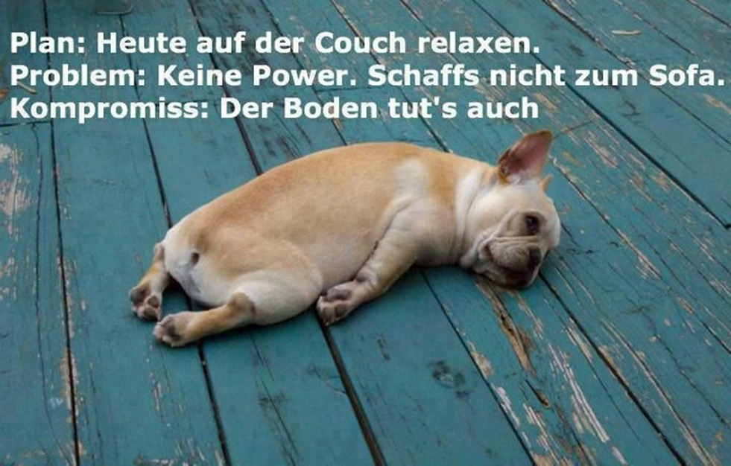

Slide 58
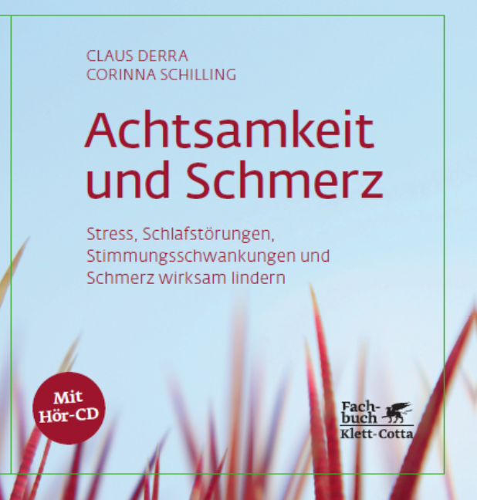
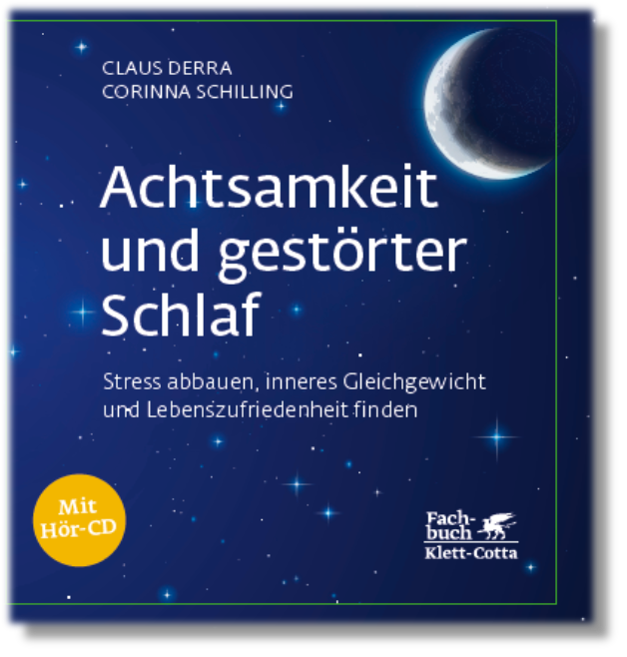
Jon Kabat Zinn 1991 (Bodyscan)
www.youtube.com/watch?v=u4gZgnCy5ew
https://www.youtube.com/watch?v=_DTmGtznab4
https://www.klett-cotta.biz/downloads_klettcotta/Achtsamkeit_und_Schmerz_AUDIO.zip
https://www.klett-cotta.de/media/44/Derra_Schilling_Downloadmaterial.33048.pdf
https://www.klett-cotta.biz/downloads_klettcotta/Derra_Schilling_Achtsamkeit_Schlaf_Zusatz_und_Audio.zip
https://www.klett-cotta.de/downloads?sonder_download=on&id=111131&subsubnavi_verlag=23219
http://www.dgaehat.de
Deutsche Gesellschaft für ärztliche Hypnose und Autogenes Training
http://www.dg-e.de
Deutsche Gesellschaft für Entspannungsverfahren
https://www.zentrale-pruefstelle-praevention.de

